Slide 1
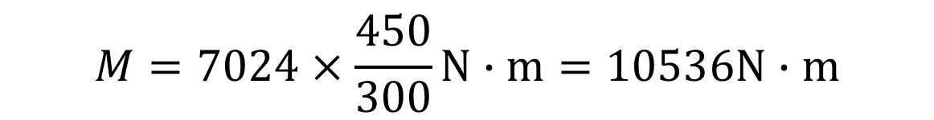
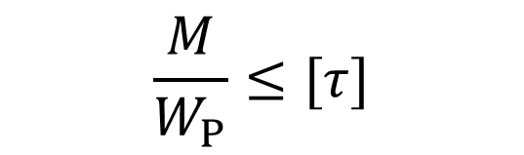
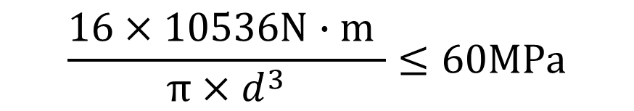

5-12
轴所受扭矩
（1）由强度条件
即
求得

Slide 2
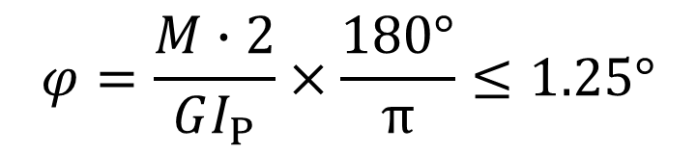
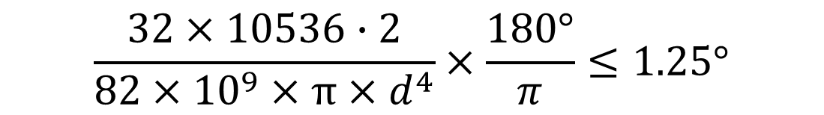

5-12
（2）由刚度条件
即
求得
所以，d≥104.6mm

Slide 3
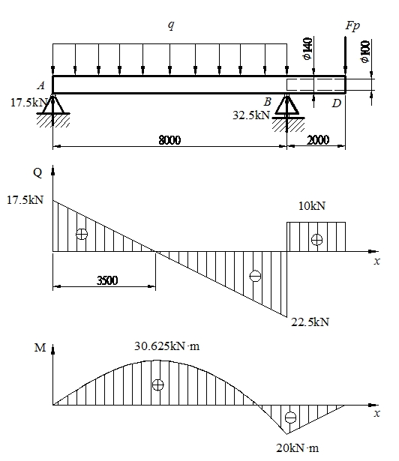
6-6
（1）求支座反力
F_{A}=17.5kN, F_{B}=32.5kN
（2）画剪力图和弯矩图
AB段梁的最大弯矩为M₁=30.625kN·m
BD段梁的最大弯矩为M₂=20kN·m

Slide 4
6-6
（3）求梁段最大应力
AB段梁的最大应力为σ₁=M₁/W₁=(32×30625)/(π×0.14³)=113.68MPa <[σ]=120MPa
BD段梁的最大应力为σ₂=M₂/W₂=(32×20×10³)/(π×0.14³(1-(5/7)⁴))=100.37MPa <[σ]=120MPa
∴梁安全

Slide 5


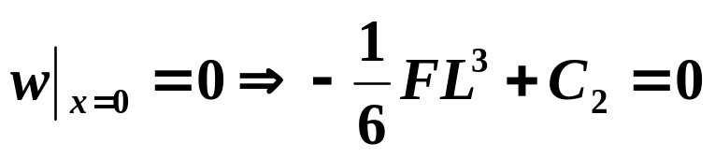
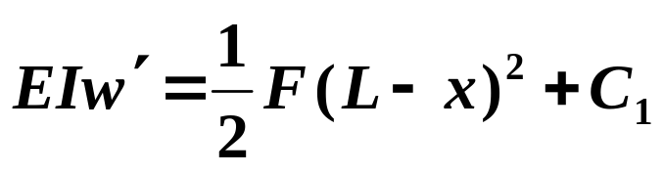
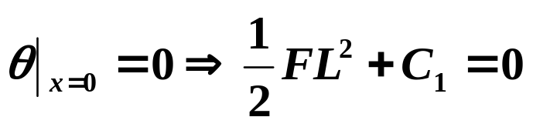
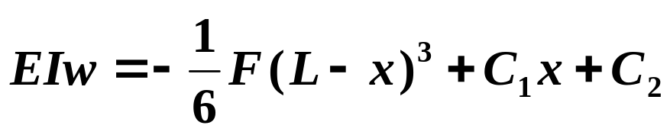
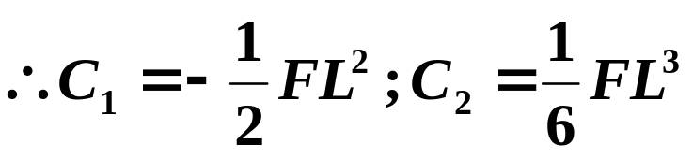
例:求等截面直梁的弹性曲线、最大挠度及最大转角。
L
F
y
解：
(1)建立坐标系并写出弯矩方程
x
x
(2)写出微分方程的积分并积分
(3)应用位移边界条件求积分常数

Slide 6
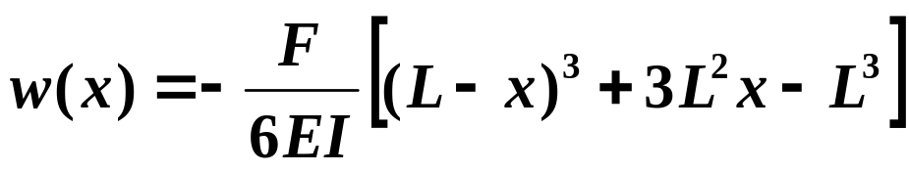
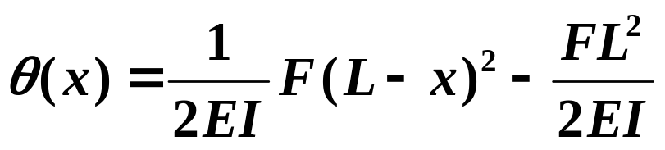
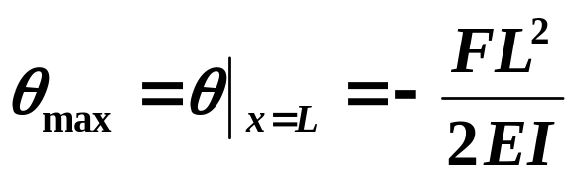
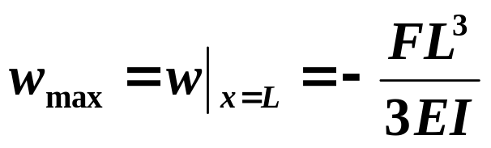
y
F
L
x
(4)写出弹性曲线方程并画出曲线
(5)最大挠度及最大转角

Slide 7
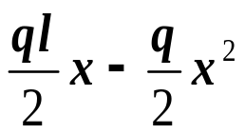










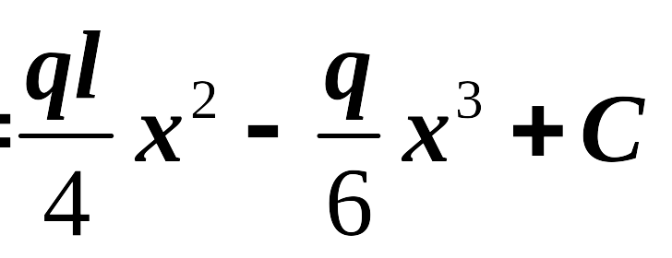
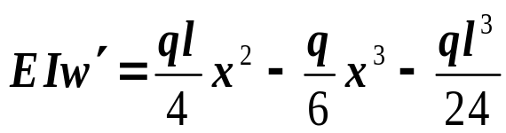
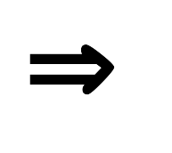
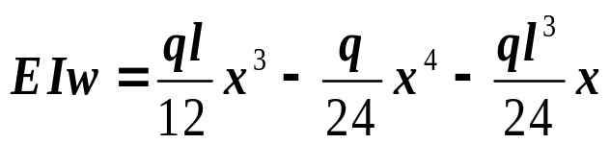
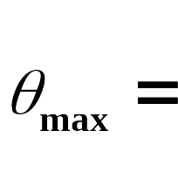
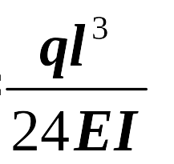




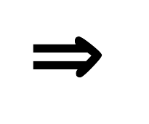
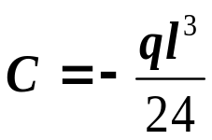
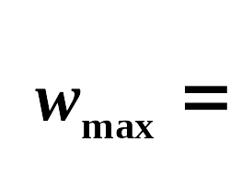
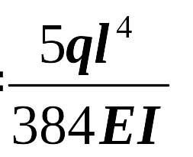



例：有一受均布载荷作用的简支梁如图所示，EI为常数。试求此梁的最大挠度，两端的转角θ_{A}和θ_{B。}
（1）弯矩方程
（2）挠曲线近似微分方程
积分得
（3）确定积分常数

Slide 8


3-3
解： （1）由图可知，AB段的内力为压力，其大小为F_{NAB}=4kN，BC段的内力为拉力，大小为F_{NBC}=8kN
（2）求AB段的应力
（3）求BC段的应力
所以强度足够

Slide 9
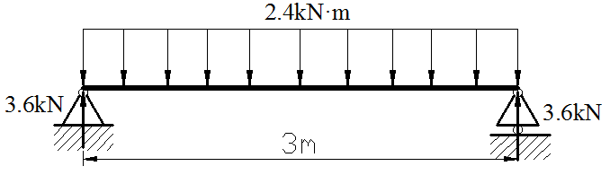
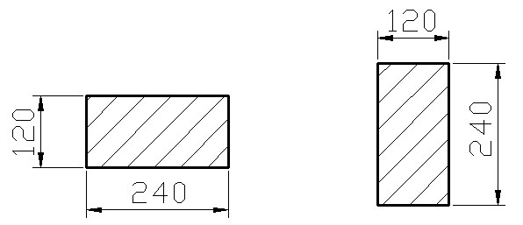
6-5
梁内最大弯矩M_{max}=2.7kN·m
梁横放时，最大正应力σ_{1max}=M_{max}/W₁=(6×2.7×10³)/(0.24×0.12²)=4.69MPa
梁竖放时，最大正应力σ_{2max}=M_{max}/W₂=(6×2.7×10³)/(0.12×0.24²)=2.34MPa
可见σ_{1max}/σ_{2max}=2

Slide 10
例：图示阶梯状圆轴，AB段直径d₁=120mm，BC段直径d₂=100mm。扭转力偶矩 M_{A}=22kN·m，M_{B}=36kN·m， M_{C}=14kN·m。材料的许用切应力[τ]=80MPa，试校核该轴的强度。
M_{A}
Ⅰ
M_{B}
Ⅱ
M_{C}
A
C
B
解： 1、求内力，作出轴的扭矩图
22
T图（kN·m）
14

Slide 11


2、计算轴横截面上的最大切应力并校核强度
22
T图（kN·m）
14
AB段
BC段
满足强度条件

Slide 12
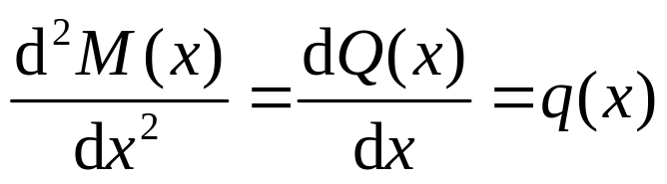
弯矩、剪力与荷载集度的关系是：

Slide 13
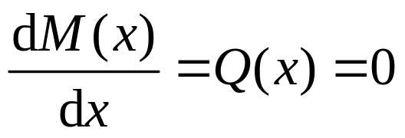
⑴ 当q = 0 ，Q=常数， Q 图为平直线；
M 为一次函数，M 图为斜直线；
⑵ 当q =常数 ， Q为一次函数， Q图为斜直线；
M 为二次函数，M 图为抛物线；
当M 图为抛物线时，画M 图需确定抛物线顶点的位置和顶点的弯矩值。
由：
可知弯矩抛物线顶点对应于剪力图等于零的位置。
根据M、 Q与q之间的关系，可不必列剪力方程和弯矩方程，即可画出剪力图和弯矩图。

Slide 14


剪力、弯矩与外力间的关系
外力
无外力段
均布载荷段
集中力
集中力偶
m
P
q=0
q>0
q<0
C
C
水平直线
斜直线
自左向右突变
无变化
Q图特征
Q
Q
Q
Q
Q
Q
Q₁
C
C
x
x
x
x
x
x
Q₂
Q>0
Q<0
增函数
降函数
Q₁–Q₂=P
斜直线
曲线
自左向右折角
自左向右突变
M图特征
M
M
M
M
M
与m
同
M₁
x
x
M
x
x
x
M₂
增函数
降函数
折向与P反向

Slide 15
内力的正负规定
①剪力Q: 绕研究对象顺时针转为正剪力；反之为负。
Q(+)
Q(–)
Q(+)
Q(–)
②弯矩M：使微段梁两端产生上弯趋势的为正弯矩；反之为负弯矩。
M(+)
M(+)
M(–)
M(–)

